Slide 1
Temfo

Slide 2
목적 (방향성)
주제 : 만약 내가 행성을 정복한다면?
목표 : 게임을 통한 우주과학의 학습 및 관심 부여
대상 : 우주에 관심이 있는 일반인 & 학생
내용 : 행성 정복 시뮬레이터를 플레이하며
성공 및 실패에 대한 과학적 이유를 자연스럽게 학습하는 게임

Slide 3
스토리
Post 아포칼립스
세계 인구의 지속적인 증가로 더 이상 지구의 자원만으로 해결 불가능한 상태에 돌입함.
이에 지구 밖의 행성에서 사용 가능할 에너지를 물색하기 위해 테라포밍을 지원.
달 : 행성 테라포밍의 시작으로 타 행성으로 가기 위한 발돋움
화성 및 금성 > 달 테라포밍 이후 난이도로 해금 예정

Slide 4
자원 선택
필요 자원 리스트
지원금을 통한 구매
초기 지원
플레이어가 선택 가능하도록 조절
플레이어가 적절한 운영을 하지 못 했을 경우, 지원금이 점진적으로 줄어 플레이가 어려워지는방식
예시(다음 슬라이드)

Slide 5
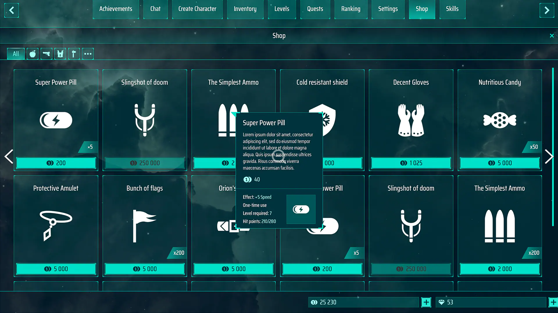

Slide 6
연구
달의 테라포밍을 목적으로 실제 연구되었거나, 가능성 있었던 연구 방법과 과정만 선택하여 구성
특정 연구를 연구하거나 *전체 연구 맵을 보여주고, 클릭 시 우측에 상세 내용을 표시(슬라이드7)
필요 시, quest를 통해 어떠한 방식으로 테라포밍해야할 지 가이드해주는 역할 또한 부여 가능(슬라이드8)
*전체 연구 맵 = 슬라이드9 참조

Slide 7
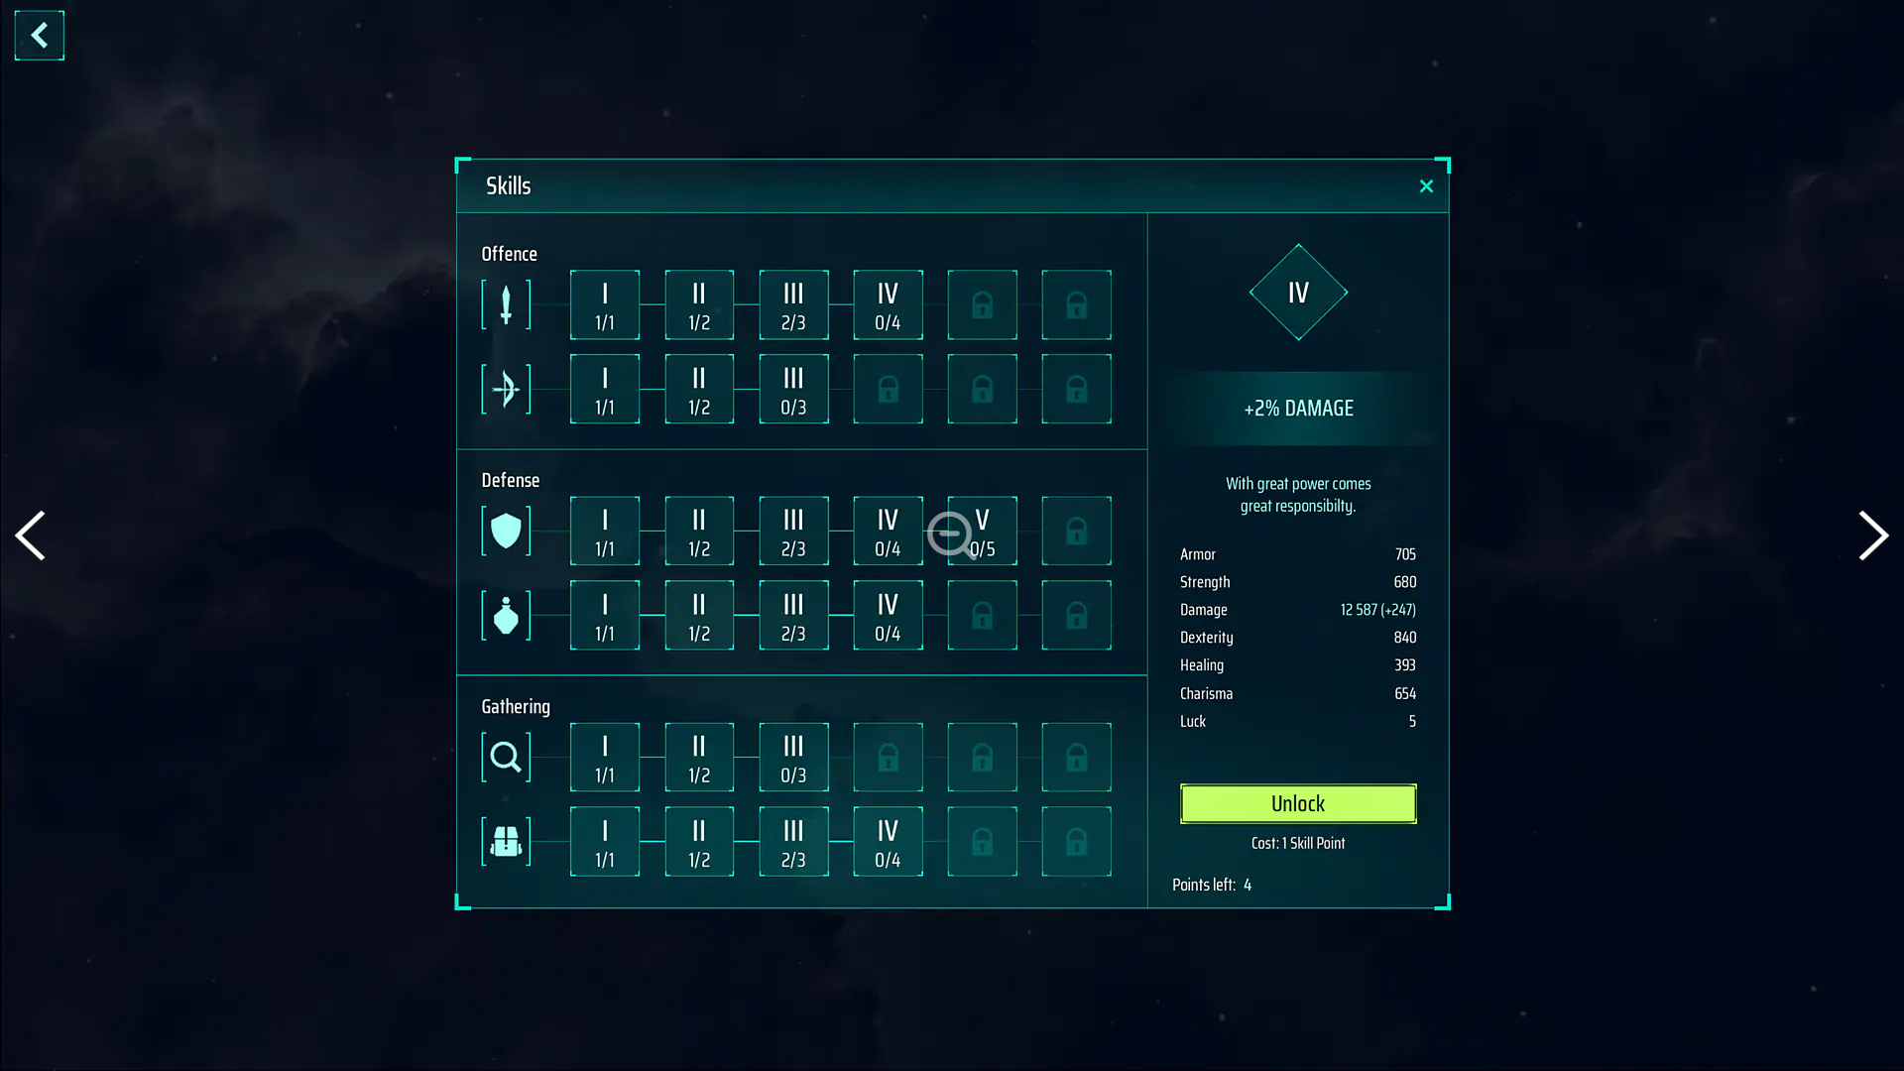

Slide 8
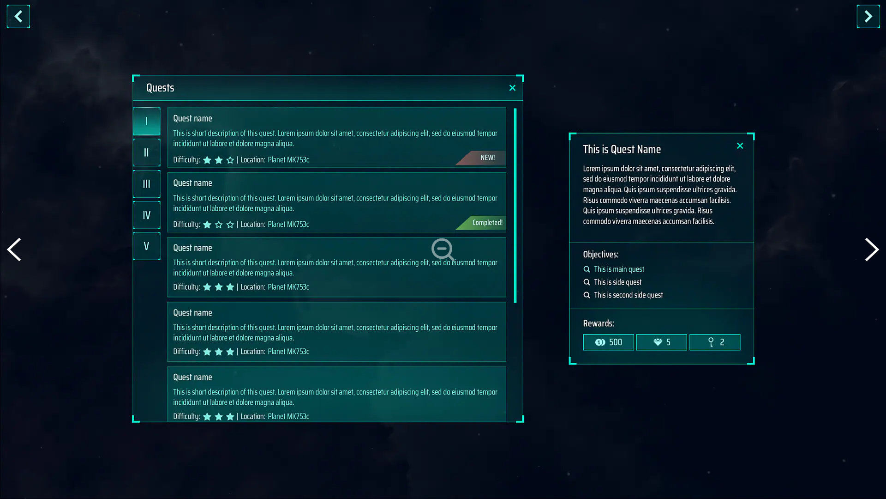

Slide 9
과학자 연구내용
건축&기술자 연구내용
태양광&태양풍 연구
헬륨 3 연구
수소 에너지화 연구
소행성 자원
채취 & 연구
수소 에너지 기지 건설
우주 정거장& 주유소 건설
크레이터 위 기지 건설
돔 기지 건설
수생식물(클로렐라)
생존 환경 조성
수생식물 연구
달 토양에서 생존 가능한 식물 연구

